Slide 1

Дипломная работа
НАЗВАНИЕ:
Маркетплейс БАДов
Выполнил Егорьев Н.А.
Нетология, PMNCPF-2, 2023

Slide 2

Проект смоделирован по учебному заданию для курса “Проджект-менеджер”
Ниже представлена модель маркетплейса,
готовая к использованию в реальном бизнесе
как минимально жизнеспособный продукт
(MVP)
Успешная реализация проекта маркетплейса
БАДов в рамках MVP предполагает
возможность дальнейшего развития и
масштабирования данного бизнеса. Например,
в качестве основы для экосистемы
крупной сети аптек, фитнес-центров и пр.

Slide 3
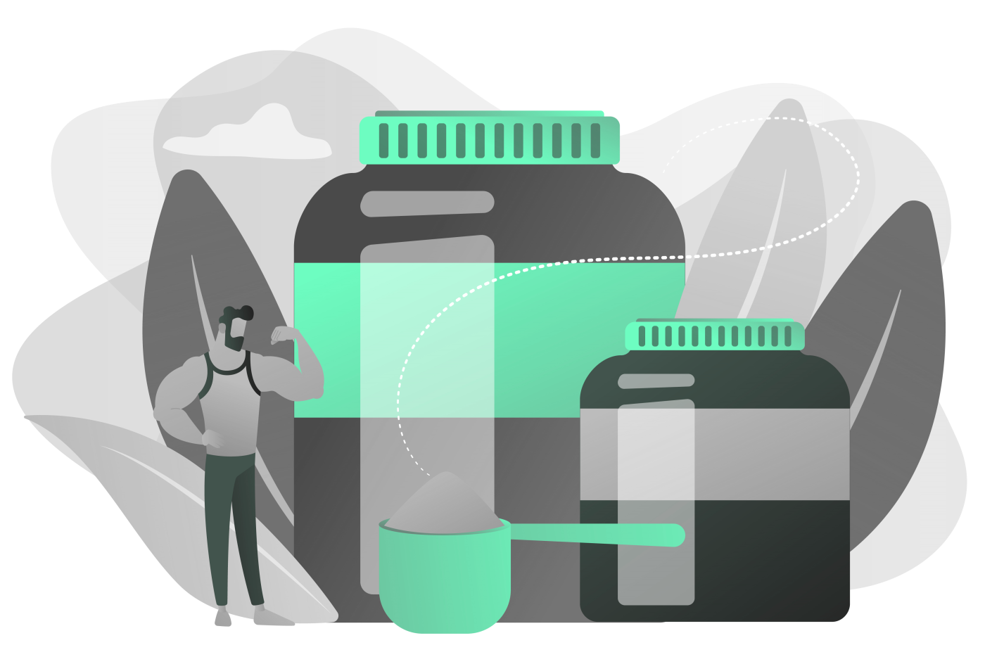
2. Описание проекта
Актуальность и ценность для общества
Продажа БАДов - одна из немногих отраслей розницы, которая
демонстрирует рост по всем показателям на протяжении нескольких последних лет
По данным производителей БАДов, даже в 2022 году, вопреки антироссийским санкциям, падению доходов населения и другим факторам, негативно влияющим на продажи товаров народного потребления, производство и продажа биологически активных добавок только растёт
Это говорит о том, что общество воспринимает БАДы как исключительно полезный, необходимый товар
При этом наблюдается и взрывной рост маркетплейсов, в том числе специализированных. Однако эта тенденция парадоксально не затронула рынок БАДов: специального маркетплейса, торгующего БАДами, в России пока нет*.
*В декабре 2022 года такой маркетплейс был представлен на выставке БАД-Expo в качестве новинки

Slide 4

Основные факторы бума потребления БАДов в России:
Пандемия covid-2019: витамины потребляются как основное средство укрепления организма в борьбе с неизвестным вирусом
Снятие в 2021 году ограничений на продажу БАДов через маркетплейсы, которые, как и сами БАДы, испытывают рекордный рост популярности с 2020 года
Рост популярности ЗОЖ и “экологически чистых” препаратов: население воспринимает БАДы как “природные” препараты (пробиотики) и в таком качестве противопоставляет их традиционным “химическими” фарм-препаратам
БАДы считаются эффективным каналом получения микроэлементов, которых недостает в обычных магазинных продуктах в связи с очевидным снижением качества этих продуктов
Распространение самолечения: БАДы нередко воспринимаются не как добавки к пище, а как лекарственные препараты

Slide 5
Основные факторы, сдерживающие рынок, повышающие риски и/или мешающие цивилизованному потреблению БАДов населением:
Проблемы с логистикой у производителей и продавцов (в том числе из-за санкций, но не только) - разрываются сети поставок компонентов и ингредиентов, импортозамещение в ряде случаев приводит к снижению качества товаров
Отсутствие целевого документа, который бы регулировал сферу БАД. Все законы и регламенты (принятые и разрабатываемые) лишь фрагментарно касаются БАД. Некоторые торговые площадки пошли на технические ограничения ассортимента, чтобы не попадать под санкции контролирующих органов (предпроверка загружаемых товаров в соответствии с белым списком Роспотребнадзора на WB, модерация БАДов на ОЗОНе)
Отсутствие общепринятой классификации БАДов, что вызывает в том числе проблемы с поиском нужного препарата
Снятие ограничений на продажу БАДов через интернет участниками рынка воспринимается как “другая крайность”: если до 2021 года ничего было нельзя, то сейчас наоборот всё можно, хотя рынок явно нуждается в регулировании. К мерам этого регулирования, положительно оцениваемым участниками рынка, относятся обязательная маркировка БАДов, которая вводится со II квартала 2023 года, и добровольная сертификация производителей. Однако в данный момент рынок отчасти по-прежнему насыщается сомнительными товарами, которые продавцы называют “БАДами”, хотя в действительности это может быть чем угодно - от бесполезных “пустышек” до вредных для здоровья веществ
Отсутствие регулярной просветительской работы на основе какого-либо социального соглашения между производителями, продавцами и врачами (и другими консультантами) с целью развития культуры правильного употребления БАДов. Интернет-СМИ предлагают пользователям статьи о БАДах в том ключе, в котором считает подачу информации выгодным и полезным для заказчиков данных материалов, но без учета интересов потребительской аудитории
Конкуренция на рынке БАДов далека от цивилизованной: участники прибегают к приемам, которые вряд ли можно отнести к добросовестной конкурентной борьбе. На маркетплейсы и интернет-магазины, торгующие БАДами, регулярно составляются доносы в Роспотребнадзор, подаются судебные иски и пр.
Закон о рекламе предъявляет к рекламе БАДов требования, для соблюдения которых от продавцов требуется особые компетенции и добросовестное отношение к предмету. БАДы нельзя рекламировать как лекарственные препараты, нельзя приписывать им целебные свойства, нельзя вводить пользователей в заблуждение относительно реальных свойств добавок. Не должны использоваться выдуманные свойства товара, как в традиционной рекламе товаров.

Slide 6

Что требуется рынку в подобных условиях
Данный проект предполагает разработку и внедрение маркетплейса, который, с одной стороны, был бы минимально подвержен влиянию описанных выше рисков и негативных факторов, а с другой - предоставлял бы всем сторонам (производителям, продавцам, покупателям) максимально удобную торгово-информационную площадку, которая обеспечивала бы
цивилизованное ведение цифрового бизнеса на продаже БАДов
добросовестную конкуренцию и рекламу БАДов в интернете
проверенные доброкачественные БАДы с удобным выбором по фильтрам и профессиональным информационным сопровождением

Slide 7
Уникальность проекта для пользователей
Проектируемый маркетплейс БАДов должен предоставлять следующие уникальные возможности (отсутствующие у других маркетплейсов) для пользователей:
На 100% безопасный ассортимент для пользователей
Удобные фильтры для поиска нужного БАДа
Достоверная справочная информация о любом БАДе (его составе, производителе, эффективности, назначению и пр.)
В данный момент ни один маркетплейс такими характеристиками не обладает.
В плане безопасности продукции: проверки Роспотребнадзора систематически выявляют десятки тысяч продуктов неизвестного производства, не прошедших исследования и госрегистрацию, содержащих вредные для здоровья компоненты или с многократным превышением нормы активного вещества.
Ни у одного маркетплейса нет удобной системы поиска в базе товаров. ОЗОН в выдаче по запросу через фильтры создает огромное количество дублей товаров, а также товаров, которые случайным образом имеют в описании ключевое слово. Wildberries разрешает продавцам создавать собственные фильтры - теги.
Ни на одном маркетплейсе нет базы знаний, из которых пользователь смог бы получить исчерпывающую информацию о товаре. Все маркетплейсы разрешают селлерам писать в карточках товаров что угодно. Эта информация никак не проверяется на соответствие действительности.

Slide 8
Уникальность проекта для селлера
Для продавцов планируется:
Удобство в добавлении и описании товаров
Гарантия от штрафных санкций со стороны РПН и судебных исков
В данный момент ни один маркетплейс такими характеристиками не обладает.
Добавлять товары нужно вручную, что отнимает довольно много времени при большом ассортименте, либо через импорт-экспорт, но поскольку не существует единого классификатора БАДов, то после массового импорта ассортимента в базу нужно исправлять все возникшие ошибки.
БАДы находятся под пристальным вниманием контролирующих органов, селлеры регулярно получают какие-либо санкции - штрафы, судебные иски и пр. Попытка Wildberries решить эту проблему путем автоматической модерации добавляемых товаров пока ни к чему не привела - судя по всему, решение не было найдено или не было внедрено. ОЗОН практикует очень дорогую ручную модерацию товаров.

Slide 9
Уникальность проекта для владельца
Для собственника маркетплейса проектируются следующие уникальные преимущества:
Гарантия от блокировки и закрытия сайта контролирующими органами
Защита от судебных исков, инспирированных конкурентами
Возможность продвижения в ТОПы поисковых систем не за счет большого ассортимента, что на первых порах недостижимо, а за счет обзоров, статей и постов на тему БАДов
Главная идея: маркетплейс должен предлагать только одобренный государством и РПН ассортимент. Для этого в базу данных маркетплейса автоматически добавляется спарсенный список БАДов, прошедших госрегистрацию. Селлеры не могут добавлять что-либо другое, они выбирают только из предлагаемого списка (он достаточно обширен, содержит тысячи позиций и вполне привлекателен с точки зрения ассортимента). Таким образом, полностью исключаются повторения прецедентов с закрытием IHerb, с блокировкой Эвалар и с судами против Wildberries. У конкурентов просто не будет оснований для организации жалоб якобы от имени покупателей. Также, селлеры не смогут вносить в описания товаров некорректную “отсебятину” - описание для конкретного БАДа добавляется контент-менеджером маркетплейса, изменить его нельзя. Для примера можно вспомнить маркетплейс Яндекс.Маркет: продавцы просто “присоединяются” к товару, конкурируя только ценами, скоростью доставки и качеством обслуживания. Товар с определенным названием почти всегда один и тот же (хотя он может иногда дублироваться, но в целом это минимальный брак по сравнению с ОЗОНом и Wildberries, где селлеры вольны менять название товара, описание и даже его свойства, в результате чего возникают сотни и тысячи “нечетких дубликатов” одного и того же товара. С БАДами в нашем проекте данная ситуация исключена).

Slide 10

Бизнес-цели по SMART
Срок достижение точки безубыточности - 4-5 месяцев. Безубыточность достигается за счет получения комиссионных сборов. Для этого ассортимент должен состоять их всех популярных линеек БАДов (15-20), включающих 2-3 тысячи товарных позиции от не менее чем 300 селлеров и 20 вендоров. Такие показатели планируется достигнуть за счет интернет-рекламы, SEO-продвижения, а также наработки партнерской базы данных
К концу срока средняя оценка качества товаров, качества продавцов и самого маркетплейса должна быть на уровне не менее 4,0 из 5 баллов

Slide 11
Проектные задачи
Маркетплейс должен продемонстрировать устойчивость к рискам, а также неуязвимость для недобросовестной конкуренции со стороны других маркетплейсов за счет применения специального модуля предварительной проверки загружаемых товаров путем автоматической сверки с реестром Таможенного Союза (https://portal.eaeunion.org/odata/54884
https://portal.eaeunion.org/odata/54885). Обновляемый реестр ежесуточно загружается на сервер в виде базы данных, которая используется для сверки. Если наименование имеется в реестре БАДов, прошедших государственную регистрацию, карточка товара получает статус “Проверено, разрешено к публикации”. В противном случае статус “Не проверено” или “Проверено, но не допущено к публикации: не найдено совпадений в реестре”. Этот же модуль формирует характеристики товара из того же загружаемого реестра. Редактировать описание, взятое из реестра, селлер не может, чтобы не возникало поводов для обвинения маркетплейса в публикации недостоверных данных или неправомерного контента. Для продвижения и конкуренции селлер должен оперировать изображением, ценой и созданием бандлов и скидочных или подарочных акций, тогда как описание конкретного БАДа остается неизменным у всех селлеров.
Вторая специфическая функция - универсальный классификатор БАДов. Маркетплейс должен предоставлять пользователю удобный фильтр для выбора БАДа.
Третья функция: база знаний по БАДам (справочная информация). Для этого в рамках проекта ведется работа по сбору информации о БАДах (справочная, графическая, информация о производителях, поставщиках и пр.).
Четвертая специфическая функция. В рамках маркетплейса селлеры ограничены в публикации карточек товаров. Только продавец, имеющий статус “квалифицированный селлер”, сможет менять информацию о продукции (например, для продвижения на маркетплейсе или рекламные площадки). Для получения такого статуса необходимо будет предоставить скан диплома о базовом высшем медицинском образовании. Продавец, не имеющий статуса квалифицированного селлера, сможет использовать только те средства конкуренции, которые доступны ему без изменения описаний БАДов (цены, скорость доставки, акции, скидки и пр.). Таким образом, распространению БАДов будет способствовать только грамотная реклама и достоверная информация от медиков.

Slide 12

Проектные сроки
Срок создания маркетплейса в виде MVP - 6 месяцев. За это время маркетплейс должен выйти на точку безубыточности и возврата инвестиций.
Использование готового решения сокращает время на разработку программного продукта. Разработка ведется в две итерации: сначала в течение 2 месяцев создается базовый функционал и контент (версия 1.0 бета), затем разрабатывается полнофункциональный релиз 2.0. К концу срока возможна покупка дополнительного функционала для монетизации проекта.

Slide 13
Бюджет
Фонд оплаты труда: 3.400.000
Техническая поддержка 450.000
Хостинг 20.000
Рекламный бюджет 1.100.000
Приобретение нематериальных активов - лицензия на Битрикс.Энтерпрайз или CS-Cart: 250.000, разработка специальных модулей 600.000, приобретение других полезных модулей 400000
Полный бюджет 5.800.000 рублей

Slide 14
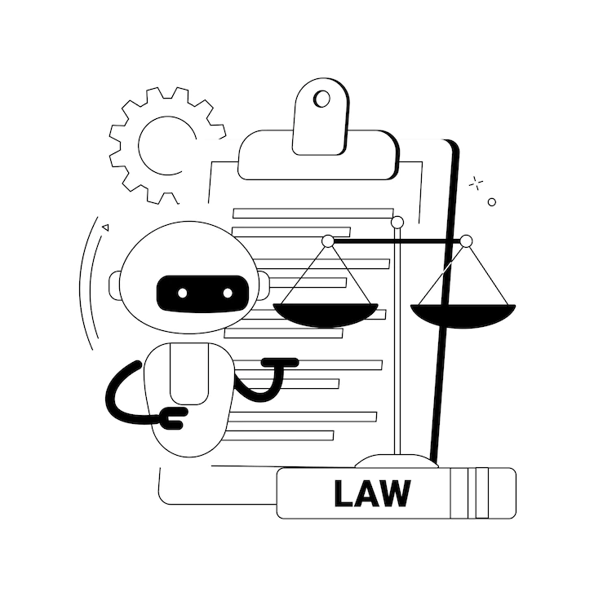
Проектная команда
Для реализации проекта будет собрана команда проекта, работающая на аутсорсинге:
Менеджер проекта: управление проектом
Интернет-маркетолог: проверка гипотезы о позиционировании и УТП, изучение конкурентов, анализ рынка, анализ трафика, обратная связь с покупателями и продавцами, опросы
Трафик-менеджер: привлечение трафика (SEO, контент, таргет)
Менеджер по работе с партнерской сетью: привлечение селлеров и вендоров, решение проблем продавцов и покупателей
Контент-менеджер: подготовка справочного контента и классификатора, ведение блогов и написание обзоров
Юрист: решение всех юридических вопросов + разработка необходимых юридических документов (оферта и пр.)
Бухгалтер: ведение отчетности после подключения монетизации маркетплейса

Slide 15
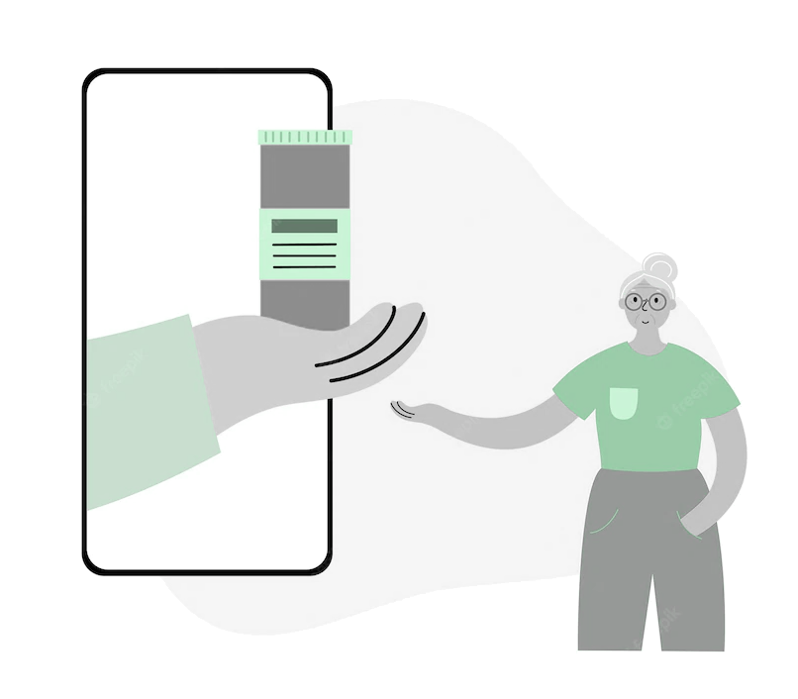
3. Product/Market fit

Slide 16
Объём рынка
Потребителями БАДов в России до 2020 года являлись 15% населения, 3% - постоянные потребители, однако в 2020-2021 гг доля выросла до 52% (тот же показатель, что в Евросоюзе). В среднем ежегодное увеличение доли потребителей БАДов достигло 40%
39% россиян заказывают БАД в интернет-магазинах
29% россиян уверены, что здоровье можно сохранить, используя добавки и витамины
В общем обороте лекарственных средств, витаминов и БАДов последние составляют 10-12%
Маркетплейсы являются драйверами роста интернет-торговли и вообще розницы, увеличивая продажи добавок до 40% в год
Согласно прогнозам экспертов, в ближайшем будущем до 30—40% продаж БАД переместится на маркетплейсы
В 2020 году средний чек россиян в зарубежных онлайн-аптектах и маркетплейсах превысил 21,7 тыс. руб, причем это именно БАДы, так как трансграничная торговля лекарствами россиянам была недоступна. На внутреннем рынке средний чек на БАД был 2,3 тысячи рублей
По итогам 2021 года ёмкость коммерческого рынка биодобавок составила 85,6 млрд рублей (+11,3% относительно 2020 года)
В 2022 году потребление БАДов и витаминов достигло 102 млрд рублей (+20% к 2021)
К 2030 году продажа БАДов и витаминов может вырасти до 1,350 трлн рублей

Slide 17
Уровень конкуренции, динамика роста, тренды
Топ лидеров ключевых производителей биодобавок в денежном выражении
Первое место российский "Эвалар" с долей 16,5%
Второе место в денежном выражении у американского фармацевтического концерна Solgar Vitamin and Herb (7,2%)
Третье у российской PharmaMed (5,2%)
Далее: Квадрат-С, Stada, Unipharm, Биннофарм Групп, Queisser Pharma, Внешторг Фарма, Dr.Reddy's, Bayer, Отисифарм, Bausch Health, Laboratoires Ineldea, Мирролла, Natures Bounty, Биокор, Polpharma, Recordati, Фарм-Про
Около 6% заказов БАДов приходится на маркетплейсы ОЗОН, Wildberries, Яндекс.Маркет и др. Ассортимент БАДов на маркетплейсах (количество позиций):
ОЗОН: 13000
Yandex.Market 40.000
Wildberries 57.000
Fitomarket (Эвалар) 1600
366.ru 1600
Helptomama 220
onlinetrade.ru 550

Slide 18
SWOT-анализ
Сильные стороны
Сильные стороны
Слабые стороны
Удобный фильтр поиска БАДов
Только проверенные безопасные и качественные товары, прошедшие госрегистрацию
Защита от происков конкурентов
Внедрение Agile-принципов
На первых порах мы будем уступать конкурентам
в ассортименте, однако это временно
Доставка на первом этапе возможна только силами селлеров
(FBS), организовать доставку силами маркетплейса (FBO)
можно только при участии аптечной сети со своими складами
Возможности
Угрозы
Доля продаж БАДов через маркетплейсы будет расти, специализированный маркетплейс пока не появился, так что эта ниша пока свободна
Оценив потенциал, конкуренты сделают все возможное,
чтобы дискредитировать проект, однако у нас есть защита:
продукция только с государственной регистрацией +
планируется подключение к программе маркировки БАДов
и системе Честный знак

Slide 19

Выводы о рынке
Рынок БАДов в России можно охарактеризовать как быстрорастущий. Около 220 российских производителей лекарств производят также БАДы. Производители объединены в Саморегулируемую организацию, проводят конференции. Продажи БАДов и витаминов демонстрируют уверенный и довольно значительный рост в относительном и абсолютном выражении. Введенные против России санкции обусловили уход с российского рынка зарубежных производителей БАД, что позволит отечественным производителям создать адекватную конкурентоспособную альтернативу зарубежным аналогам. При этом та же конъюнктура сокращает их экспортные способности.
Вместе с тем, рынок достаточно конкурентный. Рост цен на импортное сырье, сокращение доходов населения являются сдерживающим фактором для малого бизнеса, основанного на торговле БАДами. Ожидается, что, если геополитический кризис будет урегулирован к 2025 г., ситуация на российском рынке стабилизируется.
В любом случае, маркетплейс БАДов имеет отличные перспективы

Slide 20
Ссылки на источники данных:
https://www.youtube.com/watch?v=rJnxu7xlrcA
https://new-retail.ru/marketing/bad_obzor_rynka_i_prognoz_konkurentnoy_sredy9495/
https://new-retail.ru/novosti/retail/rossiyane_stali_pokupat_bolshe_vitaminov_i_bad1523/?sphrase_id=586291
https://baa-conf.ru/news/items/zavoevat-marketpleysy-importozamestit-syre-diversifitsirovat-kanaly-prodazh-retsept-vyzhivaniya-dlya/
https://pharmvestnik.ru/content/news/Wildberries-vvodit-avtomaticheskii-kontrol-za-segmentom-BAD.html
https://marketing.rbc.ru/articles/13400/
https://www.youtube.com/watch?v=-1J4l3VnlWc
https://www.dp.ru/a/2022/01/17/Ljubov_k_vitaminam
https://baa-conf.ru/news/items/itogi-2022-dlya-rynka-biologicheski-aktivnykh-dobavok-trendy-i-novye-tochki-rosta-opyt-kvadrat-s/

Slide 21

Монетизация и средние чеки
1. Гибкая комиссия с продаж
2. Плата за размещение внутренней рекламы (выделение карточек товаров, спонсирование рубрик и поиска, рекомендации, выделение профилей)
3. Ведение продавцами, покупателями и самим маркетплейсом блогов, к которым можно подключать РСЯ
4. Платные консалтинговые услуги (ведение бухгалтерии, юридические консультации)
5. Плата за листинг (для B2B-сектора) - плата за размещение списка товаров для оптовой продажи розничным продавцам
6. Возможность брендирования (оформления страницы профиля и витрины продавца в фирменном стиле, каталогизация витрины, привязка к домену)

Slide 22
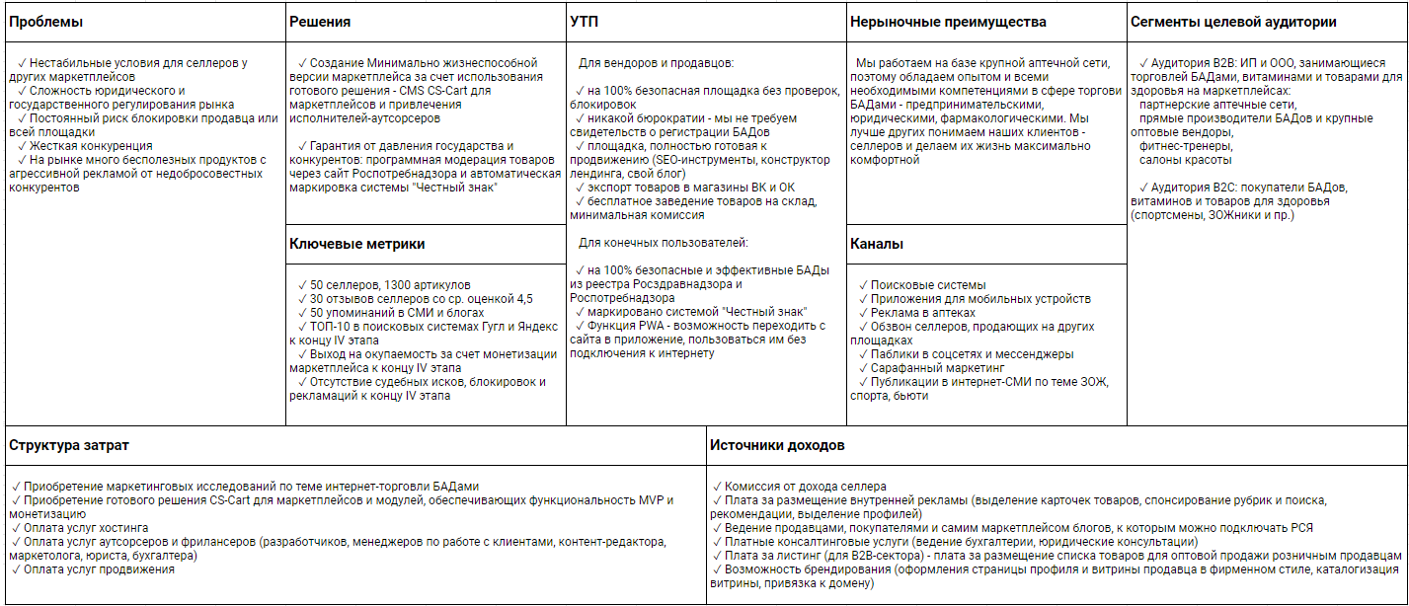
Бизнес-модель Lean Canvas
Подробнее: https://docs.google.com/spreadsheets/d/1C5x-YuAgl7irA9gHnIIZRZoIbnoQyZ2jbKlwbIUAanM/edit?usp=sharing

Slide 23


4. Разработка

Slide 24
Использование готовых платформ
Торговля БАДами не предъявляет специфических технических требований к маркетплейсу. Поэтому для разработки маркетплейса предполагается использовать готовую платформу, пригодную для управления сайтами маркетплейсов. Это CS-Cart либо Битрикс в редакции Бизнес или Энтерпрайз.
Использование данных платформ вместо написания маркетплейса с нуля позволит значительно сократить финансовые и временные расходы на создание минимально жизнеспособного продукта и тестирования гипотез, а также снизить риск ошибок и просрочек при реализации проекта.
Предполагается использовать базовую функциональность платформ для стандартных функций, например: варианты оплаты, мультикорзина, прием оплаты, почтовые рассылки и т.д,
Уникальные задачи проекта будет решать проектируемое расширение для той или иной платформы - “Маркетплейс”. Это кабинеты селлера, менеджера по работе с партнерами и клиентами и контент-редактора. Именно эти кабинеты привязаны к загрузке реестра БАДов в базу данных маркетплейса.
Для разработки расширения планируется привлечь команду разработчика CMS либо одного из авторизованных партнеров.
Часть необходимых модулей, которых нет в базовом комплекте поставки, но они необходимы для реализации проектных задач, планируется купить или разработать дополнительно (например, отправка штрих-кода в систему Честный знак).
Сравнение CMS https://docs.google.com/spreadsheets/d/1ihG7aoKp19nyZWtqbrvuWvSaVBJEn49F/edit?usp=sharing&ouid=102862500216057327347&rtpof=true&sd=true

Slide 25
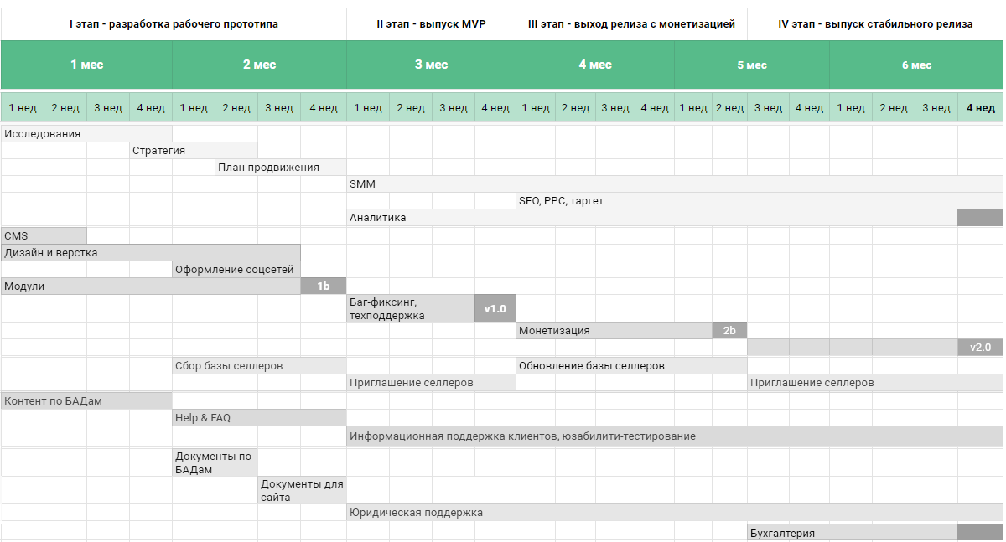
Roadmap
Подробнее: https://docs.google.com/spreadsheets/d/1C5x-YuAgl7irA9gHnIIZRZoIbnoQyZ2jbKlwbIUAanM/edit?usp=sharing

Slide 26
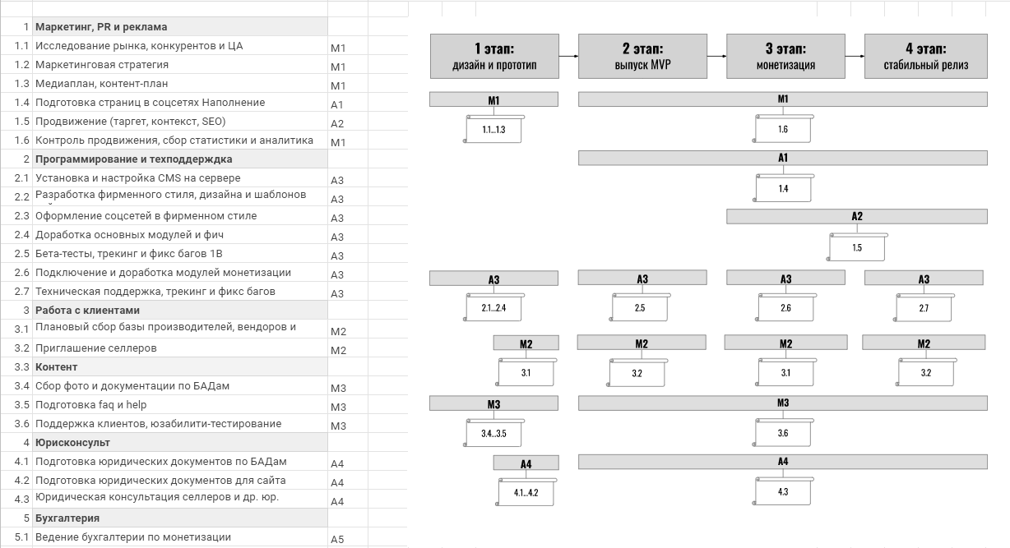
Work breakdown structure
Подробнее: https://docs.google.com/spreadsheets/d/1C5x-YuAgl7irA9gHnIIZRZoIbnoQyZ2jbKlwbIUAanM/edit?usp=sharing

Slide 27
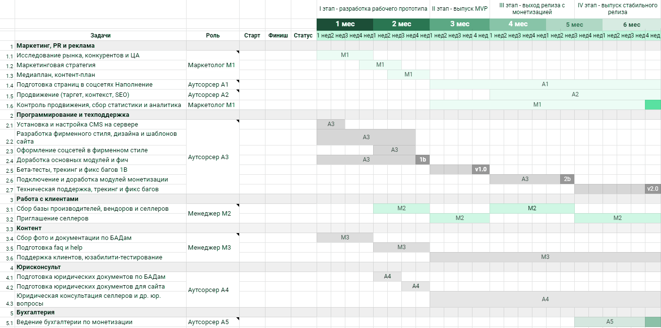
План работ по проекту
Подробнее: https://docs.google.com/spreadsheets/d/1C5x-YuAgl7irA9gHnIIZRZoIbnoQyZ2jbKlwbIUAanM/edit?usp=sharing

Slide 28
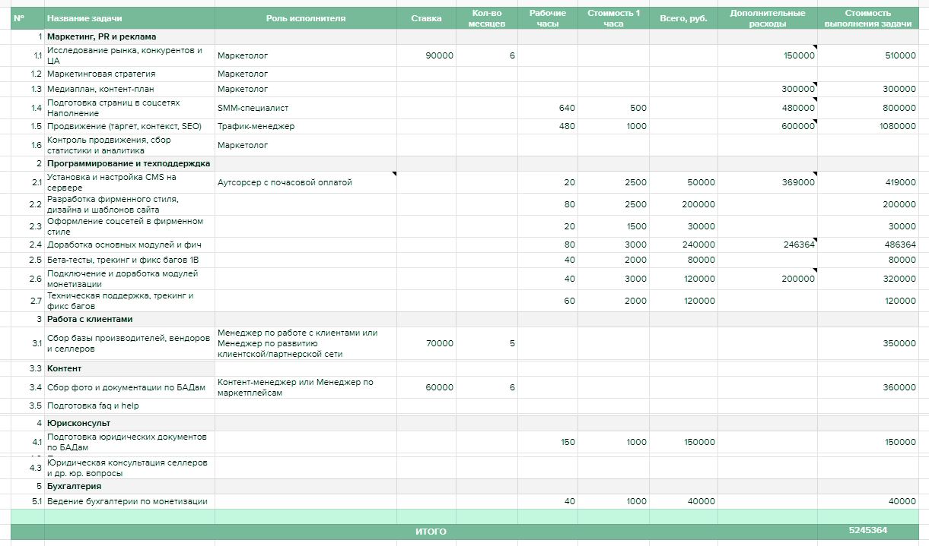
Смета
Подробнее: https://docs.google.com/spreadsheets/d/1C5x-YuAgl7irA9gHnIIZRZoIbnoQyZ2jbKlwbIUAanM/edit?usp=sharing

Slide 29
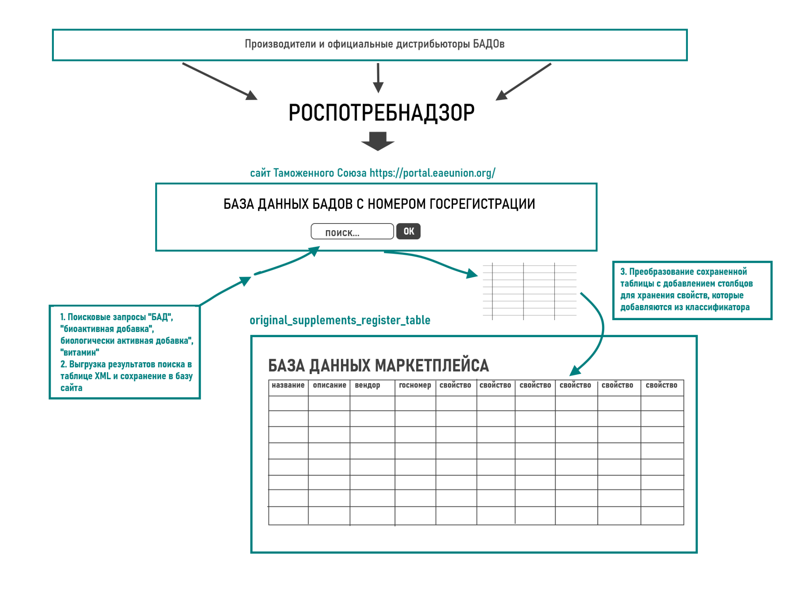
БЛОК-СХЕМА Загрузка реестра БАДов в базу данных маркетплейса

Slide 30
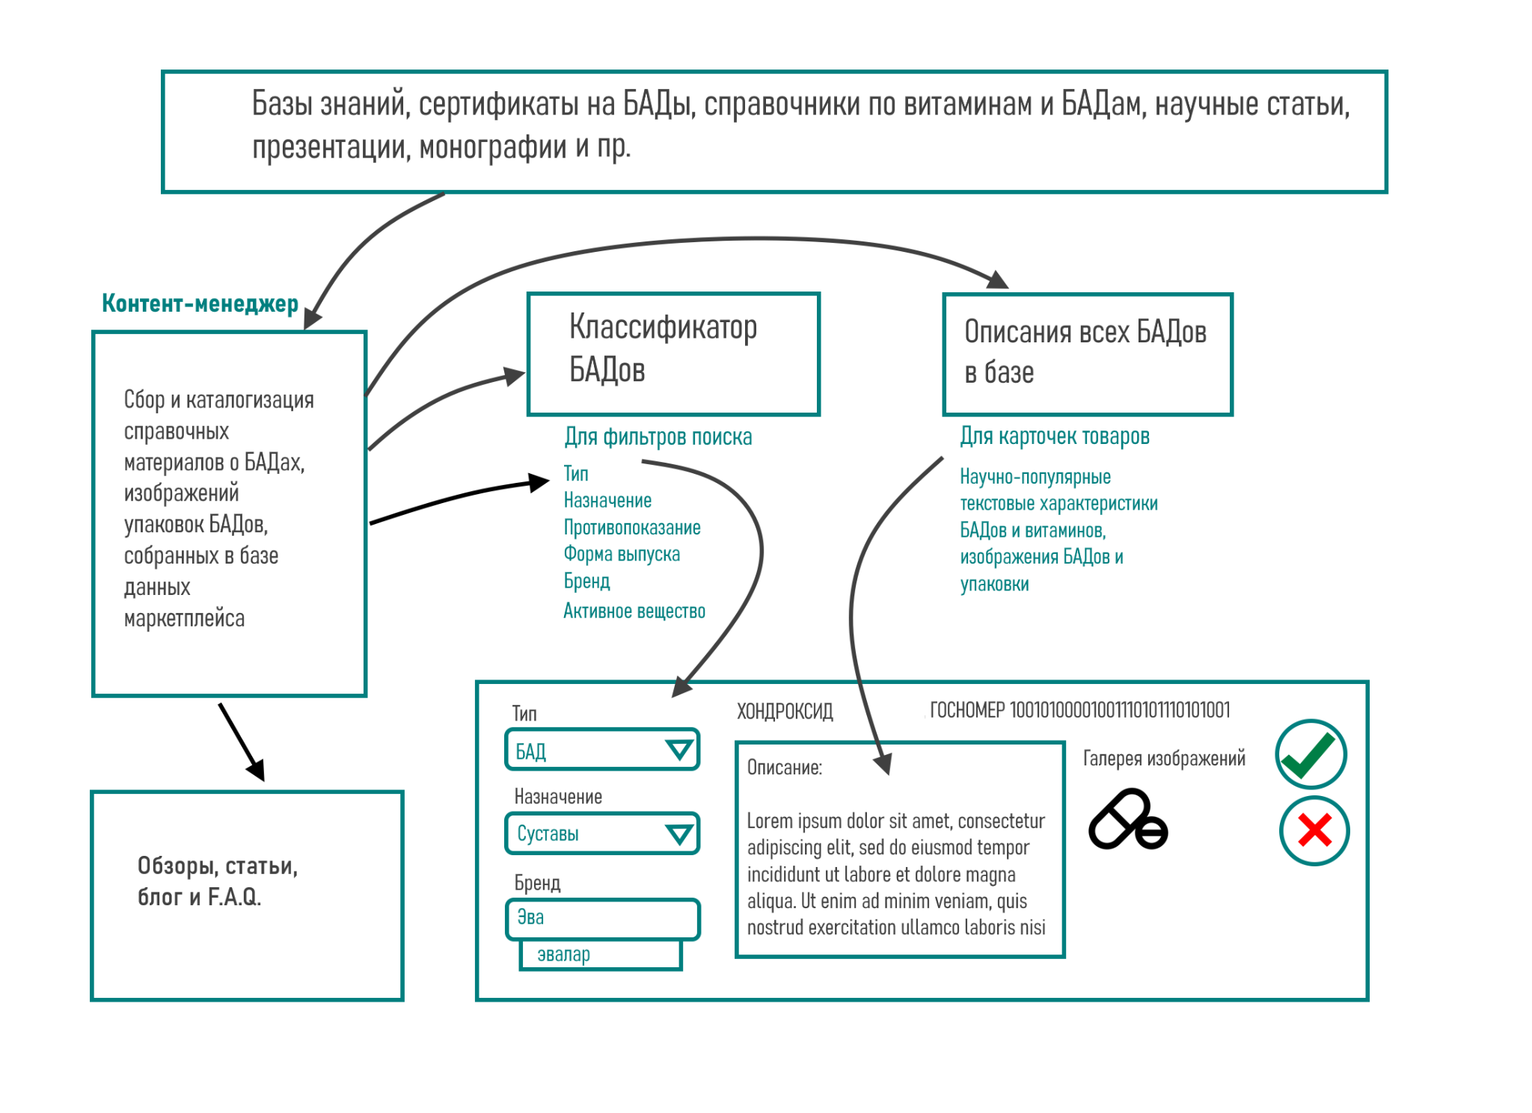

Slide 31
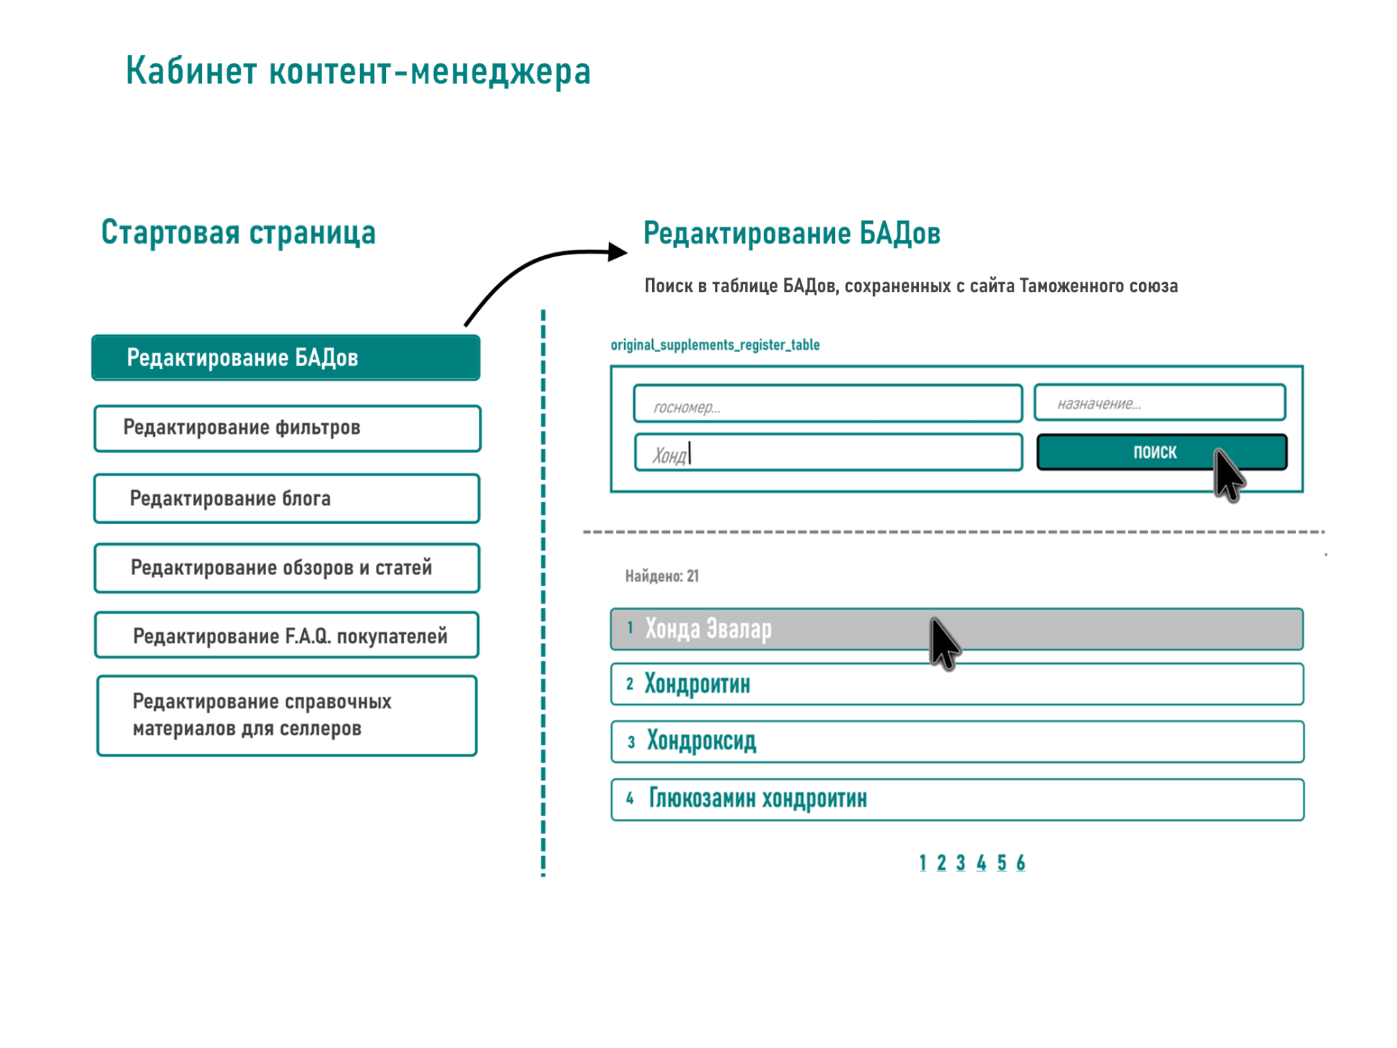

Slide 32
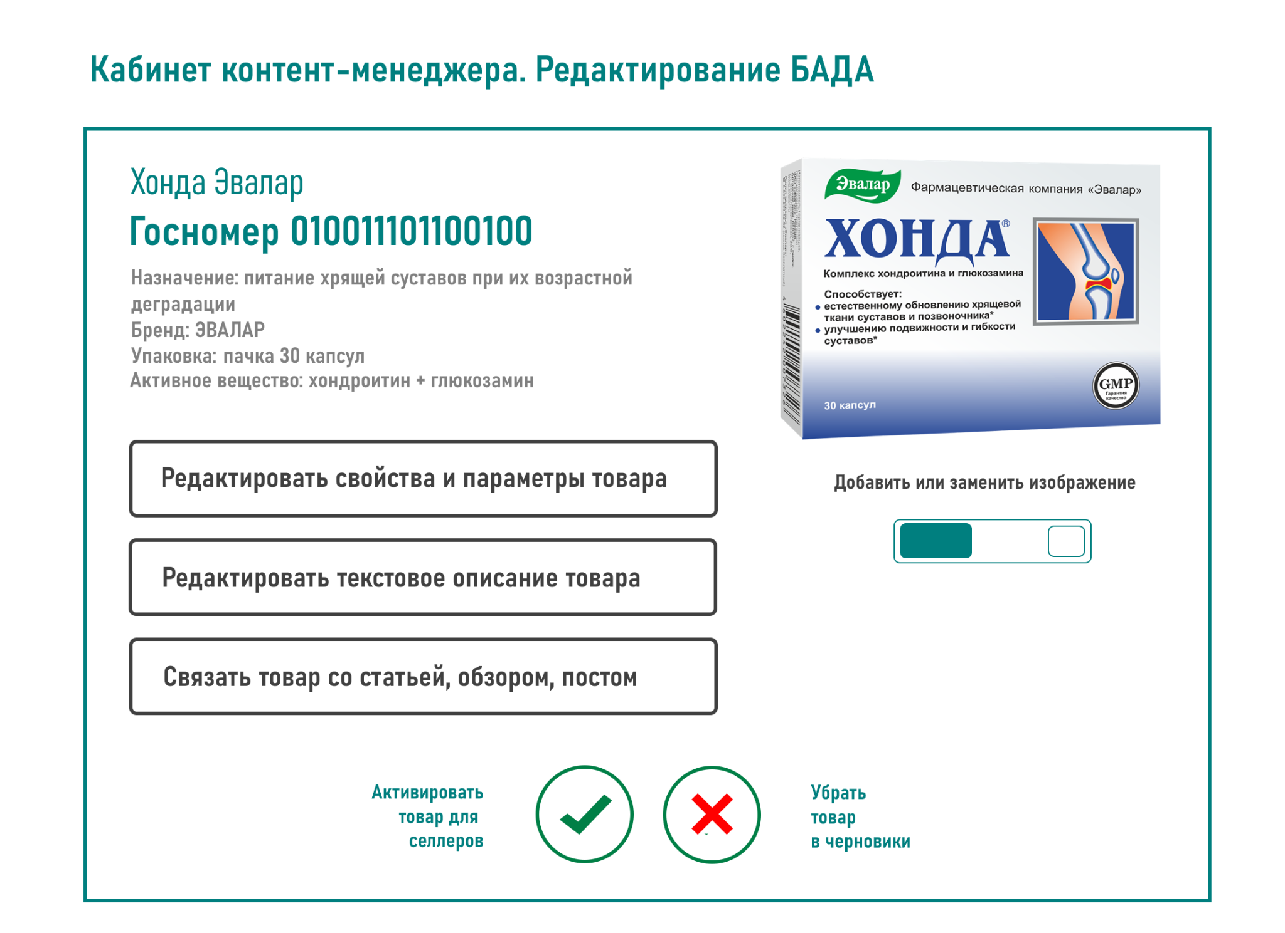

Slide 33
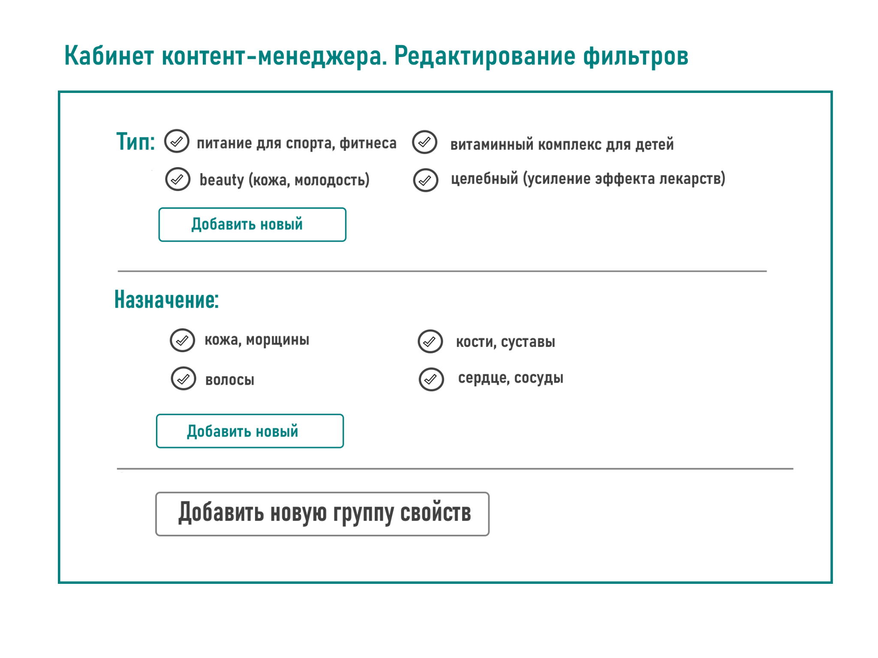

Slide 34
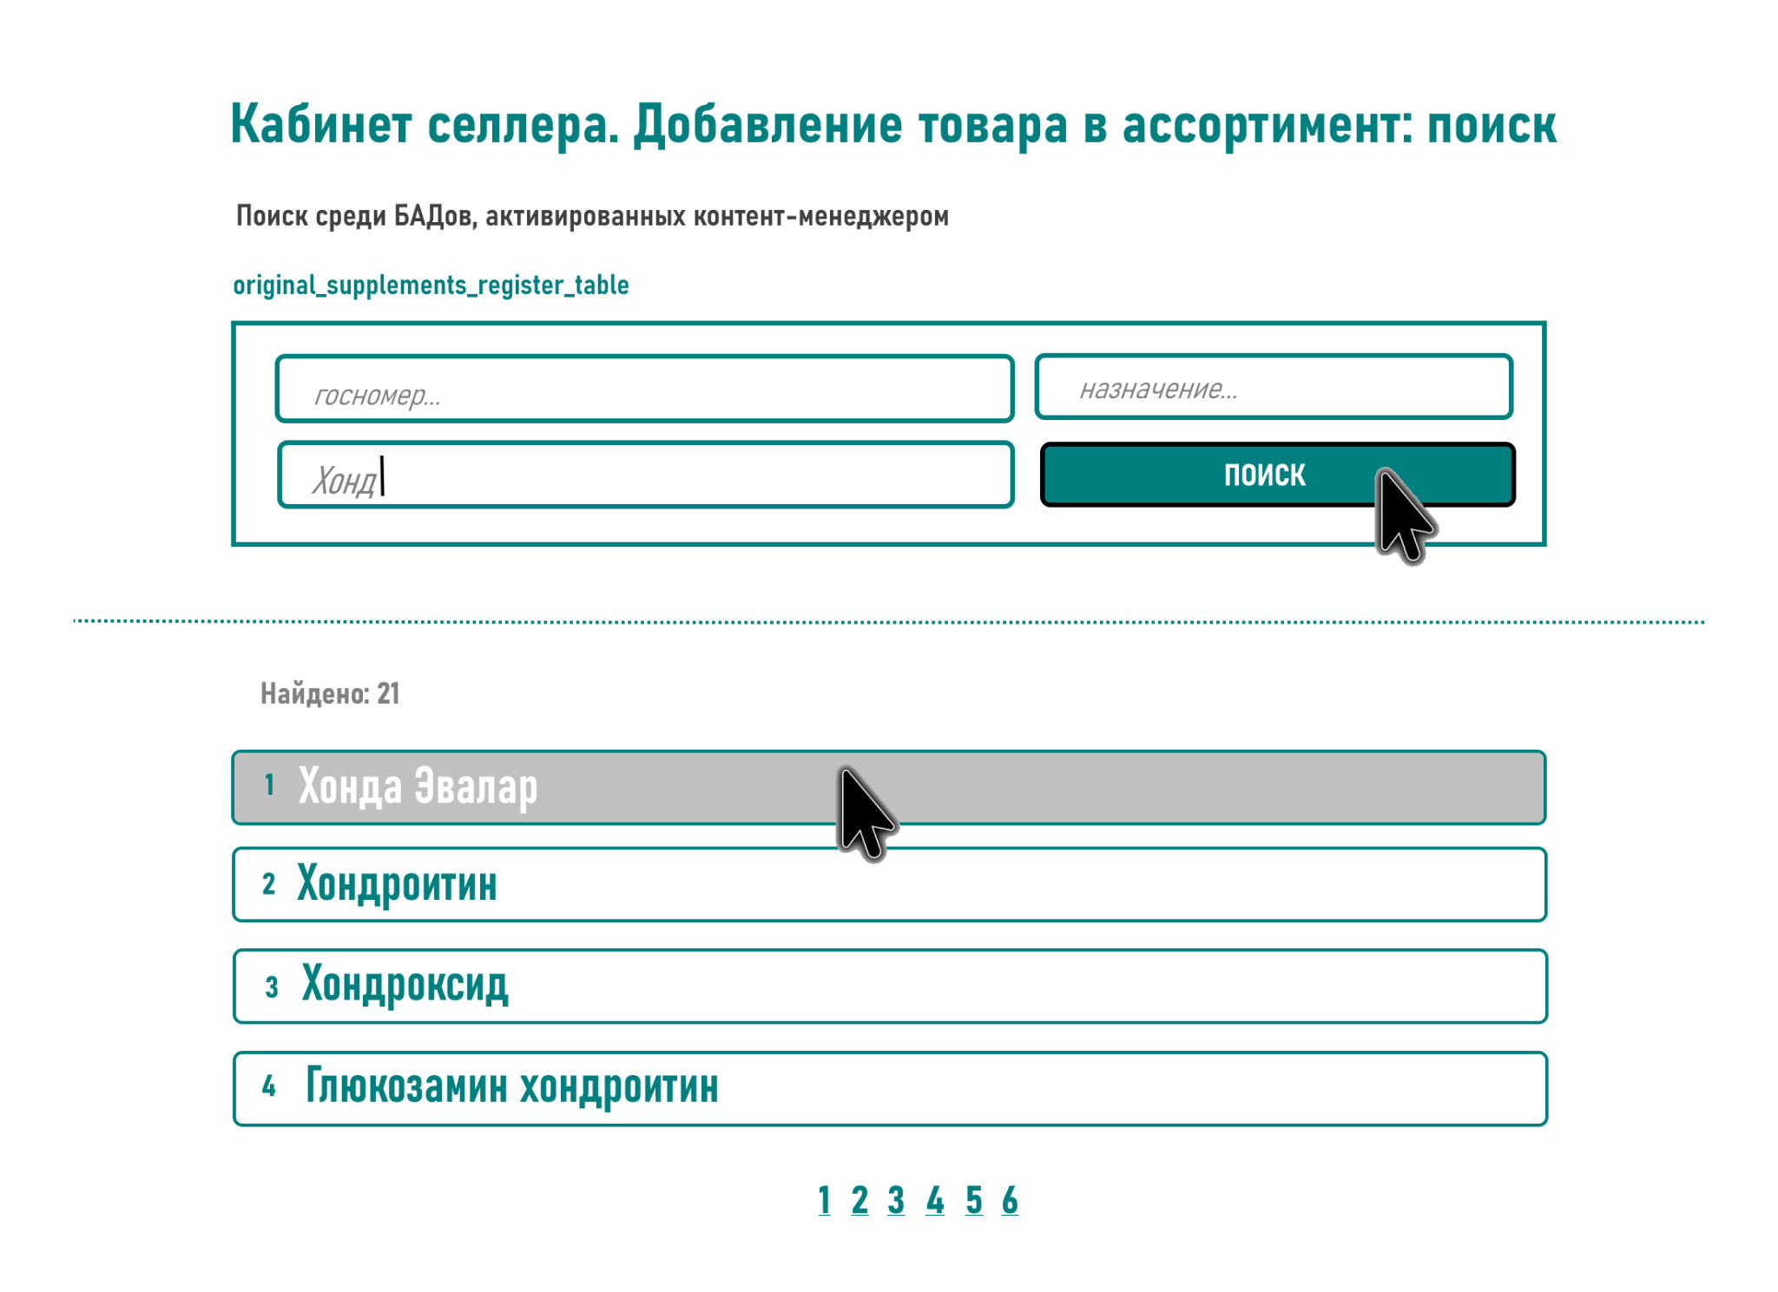

Slide 35
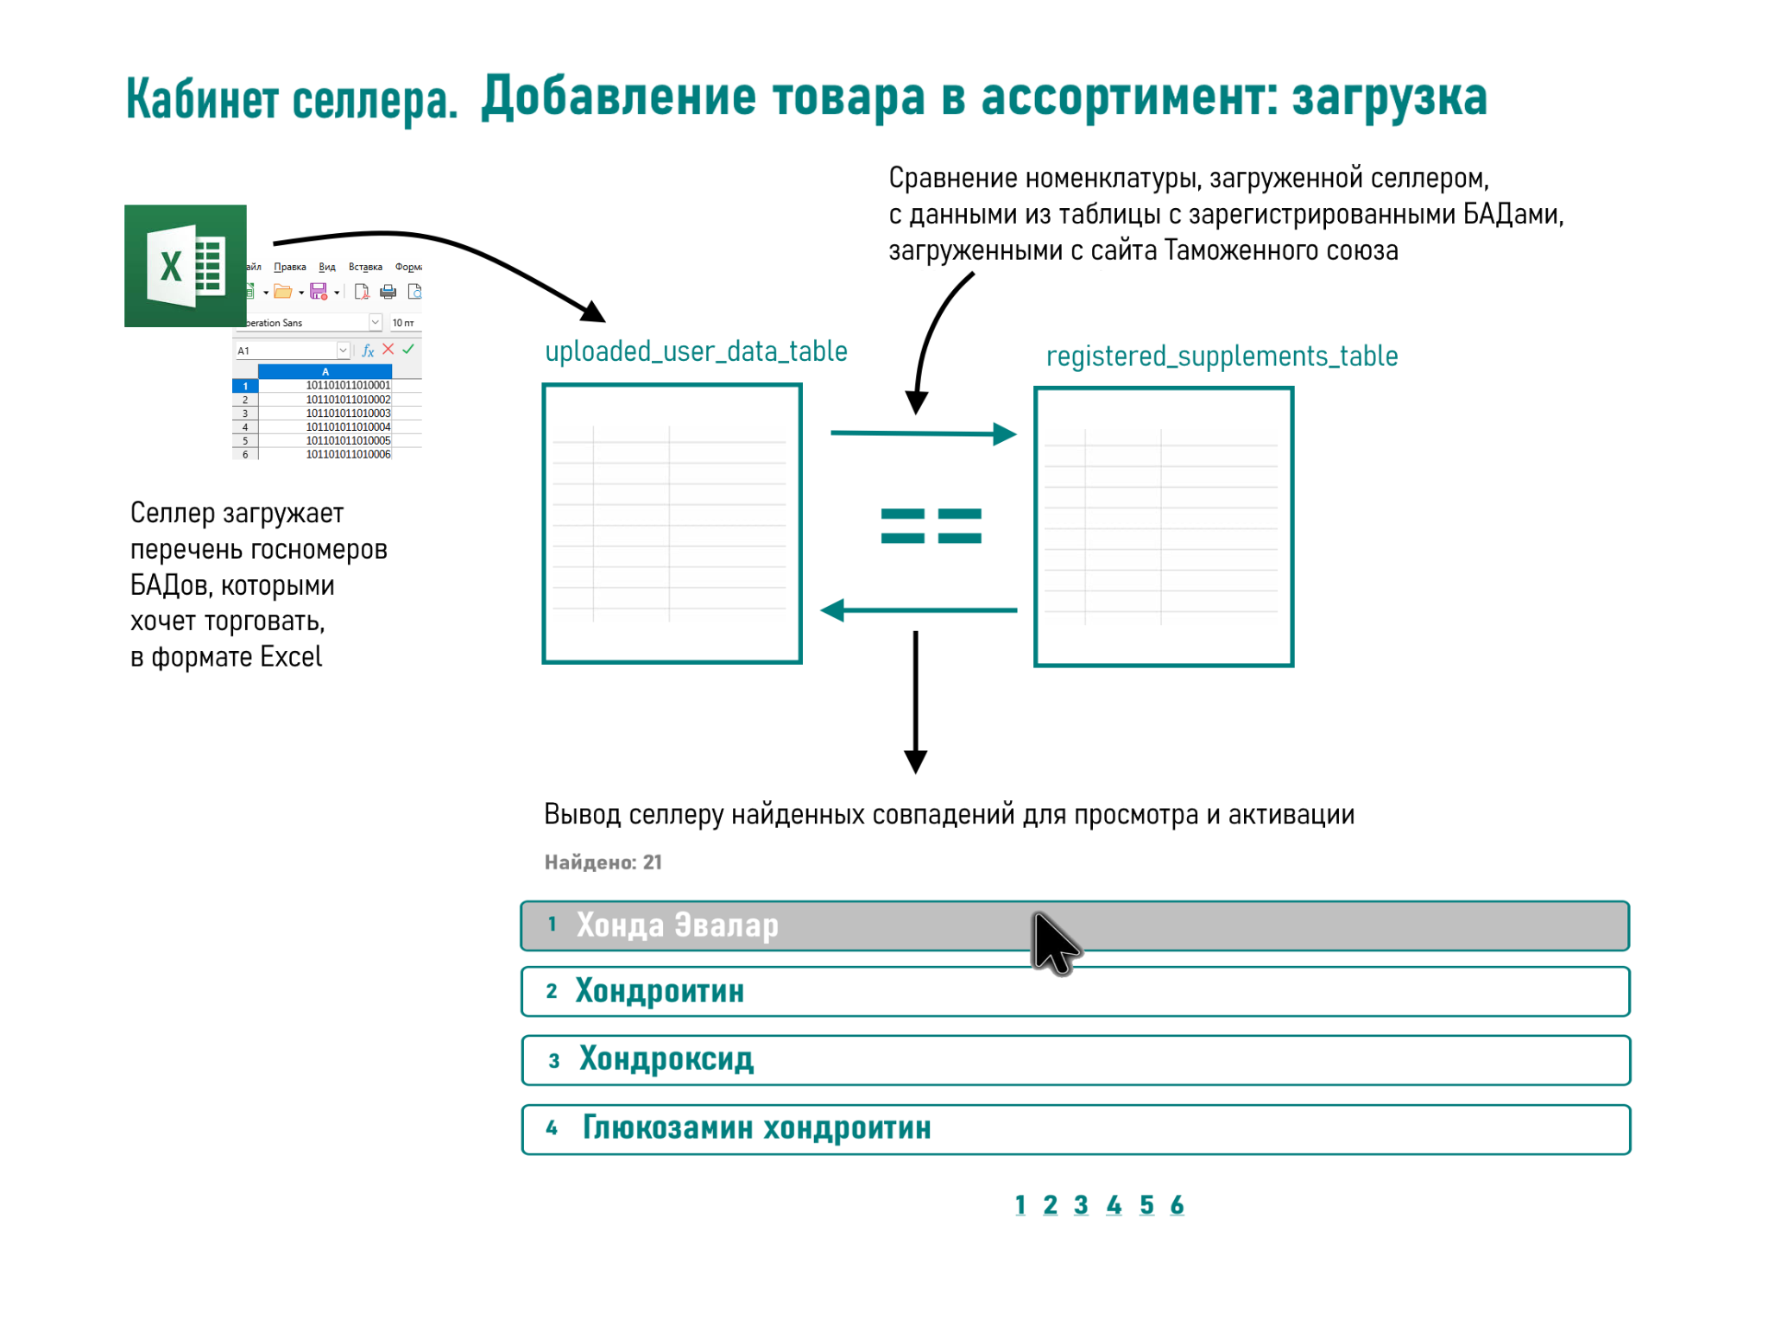

Slide 36
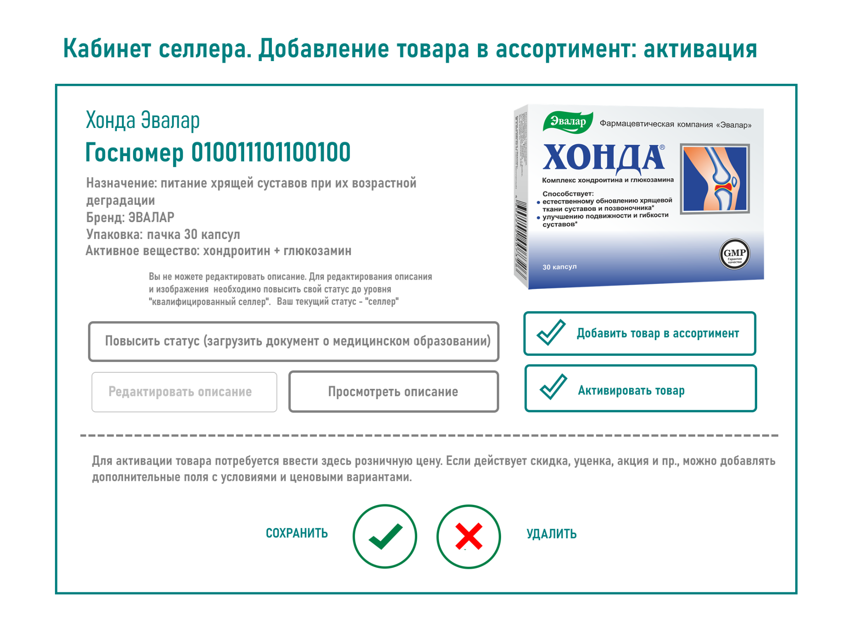

Slide 37
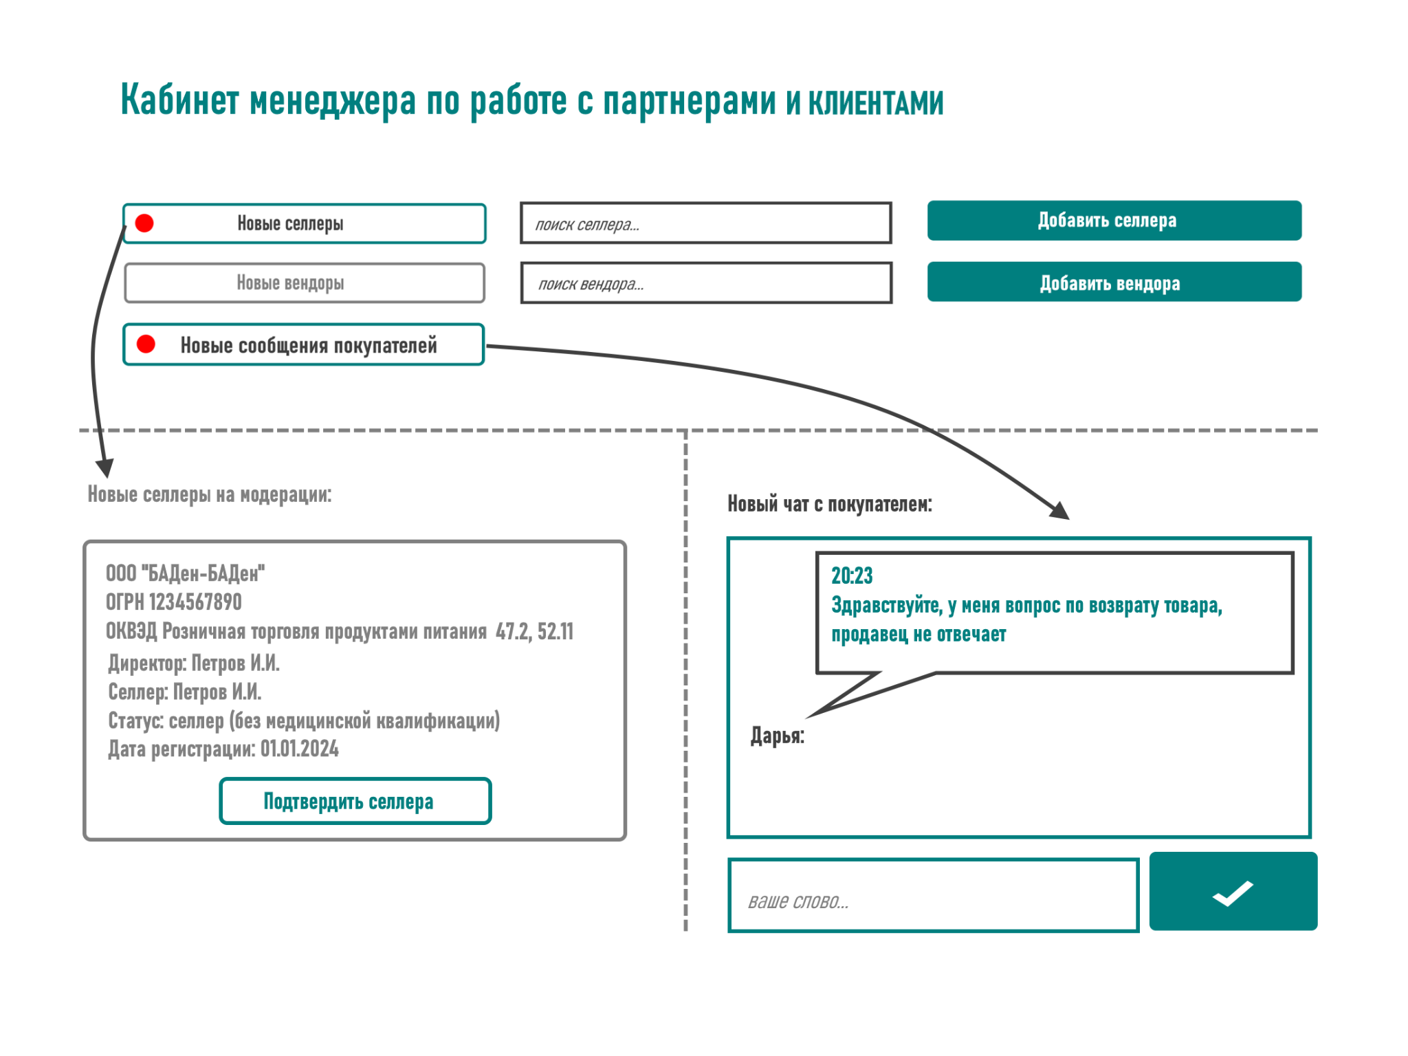

Slide 38
5. Финансовое управление

Slide 39
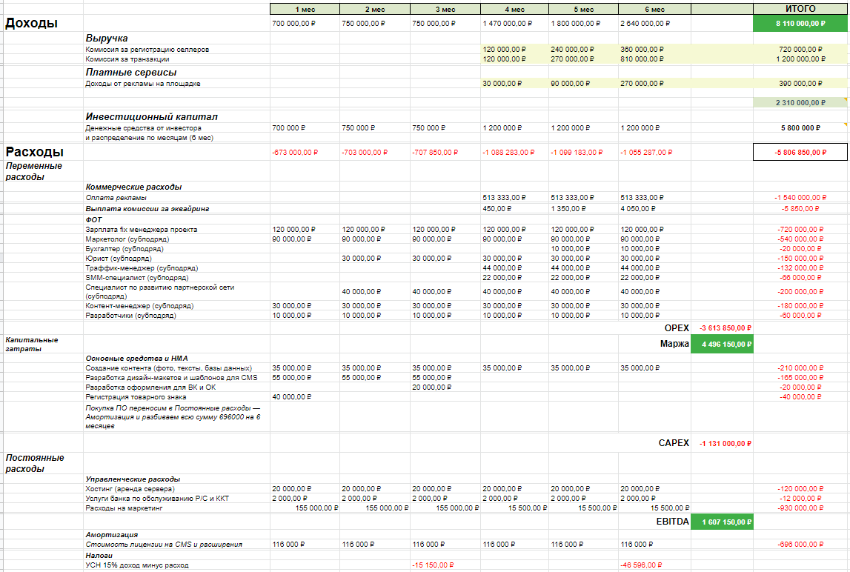
БДДС
https://docs.google.com/spreadsheets/d/1RoH14K__dYzTcPDCvRyRMgSAyRdSip55/edit?usp=sharing&ouid=102862500216057327347&rtpof=true&sd=true

Slide 40
6. Управление рисками и качеством

Slide 41
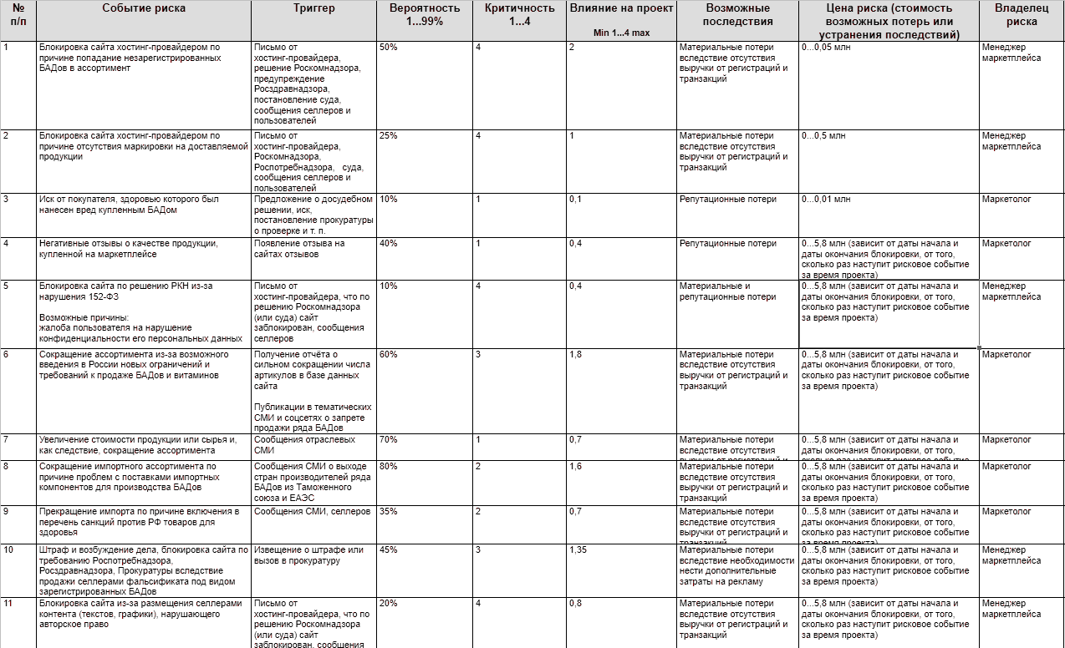
Реестр рисков
Подробно: https://docs.google.com/spreadsheets/d/1z4ir4anAxqjQ_F695sb8JLRWh8FId-vr/edit?usp=sharing&ouid=102862500216057327347&rtpof=true&sd=true

Slide 42
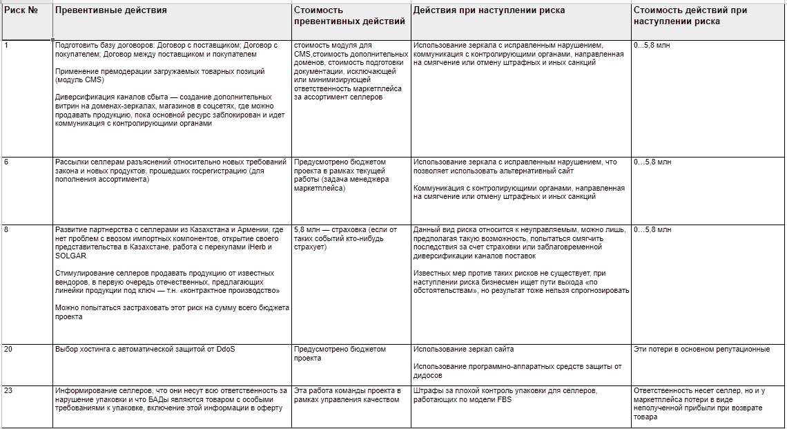
План митигации
Подробно: https://docs.google.com/spreadsheets/d/1z4ir4anAxqjQ_F695sb8JLRWh8FId-vr/edit?usp=sharing&ouid=102862500216057327347&rtpof=true&sd=true

Slide 43
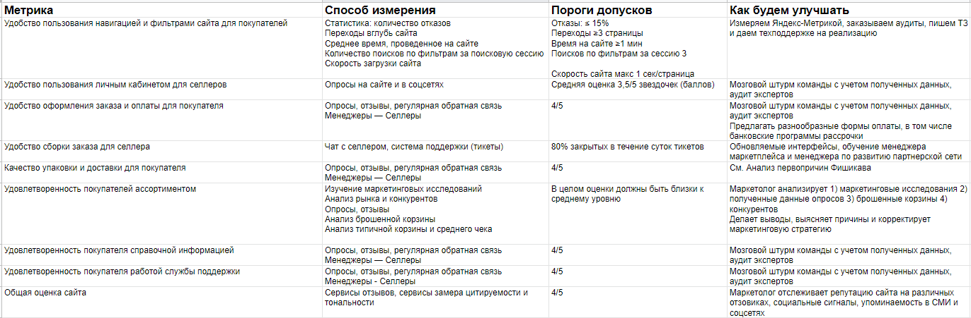
Основные метрики качества
Подробно: https://docs.google.com/spreadsheets/d/1z4ir4anAxqjQ_F695sb8JLRWh8FId-vr/edit?usp=sharing&ouid=102862500216057327347&rtpof=true&sd=true

Slide 44
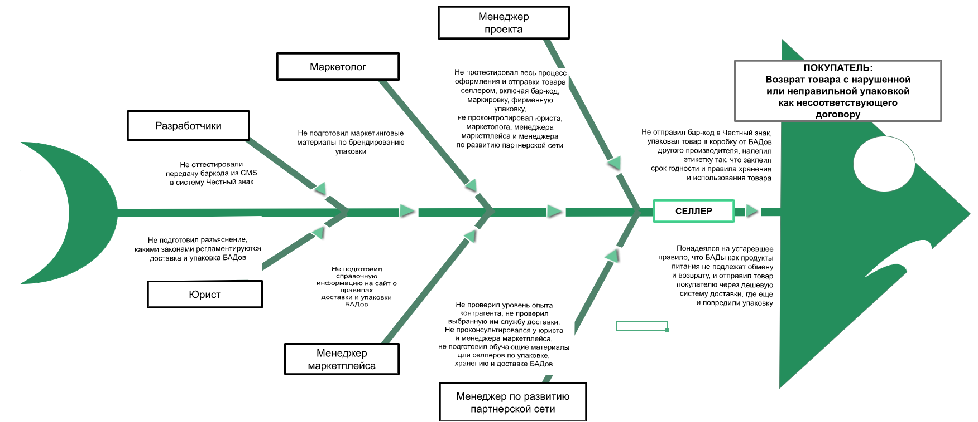
Прогноз проблем
https://docs.google.com/spreadsheets/d/1z4ir4anAxqjQ_F695sb8JLRWh8FId-vr/edit?usp=sharing&ouid=102862500216057327347&rtpof=true&sd=true

Slide 45

7. Применимость принципов Agile к проекту

Slide 46
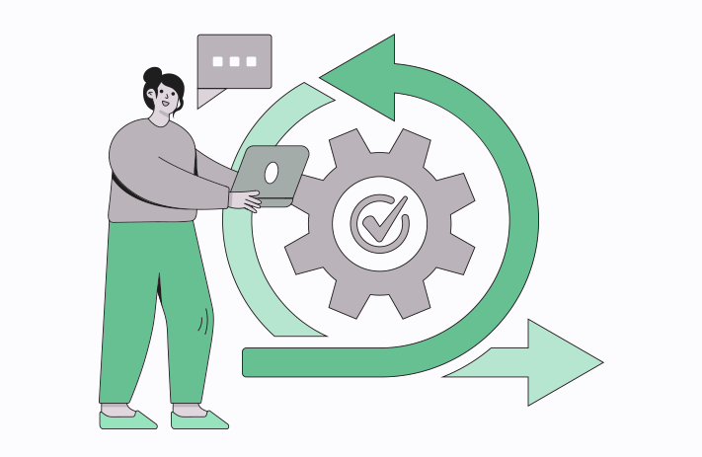
Принципы Agile не только применимы к проекту, но и абсолютно необходимы, поскольку ситуация на рынке БАДов абсолютно непредсказуемая, и долгая разработка влечет риск создания программного продукта, который не будет соответствовать требованиям рынка, законодательной практики, потребностям продавцов и покупателей.
Маркетплейс разрабатывается в две итерации: базовый функционал в версии 1.0 бета и полный функционал в версии 2.0
Запуск проекта осуществляется уже на стадии 1.0 бета. Работающий проект дорабатывается без отключения каких-либо функций и без технических пауз.
Непрерывно идет сбор информации от покупателей и продавцов, что позволит в режиме реального времени определить, востребован ли такой программный продукт

Slide 47
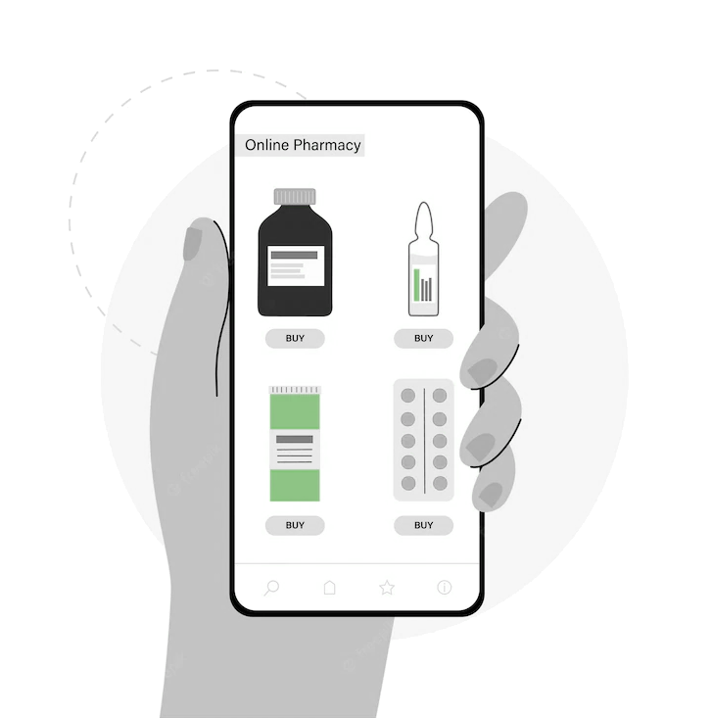
8. Вывод из работы

Slide 48
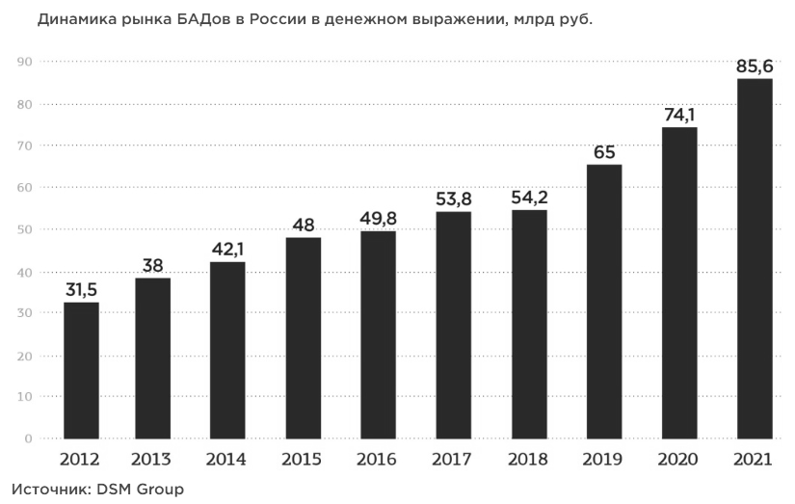
Сильные места: минимальная стоимость реализации при максимальной функциональности, неуязвимость для атак конкурентов через суды и Роспотребндзор.
Перспективы развития: масштабирование системы управления, добавление функции экспорта БАДов и витаминов в другие маркетплейсы.

